Slide 1
Audit Carrefour Express
Magasin : Houmet Souk
M Souheil DRAOUI
M Wissem ZANNED
23/06/2020

Slide 2
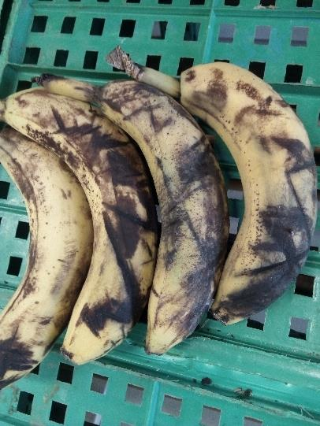
FLEG: Les bananes exposés étaient fortement altérés.

Slide 3
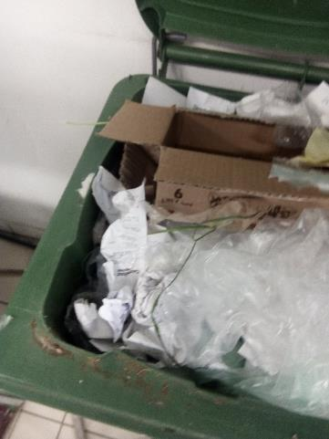
FLEG: La poubelle était remplie de déchets et non munie de sac.

Slide 4
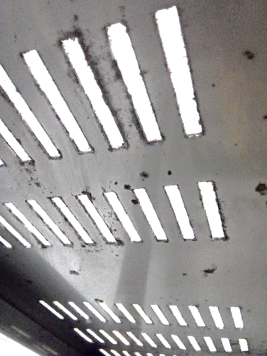
CF(+) PLS: Développement de piqures de moisissures sur la partie inférieur des étagères de stockage.

Slide 5
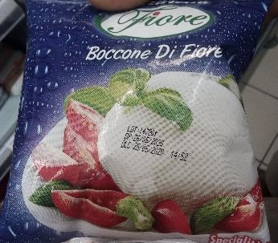

PLS: Présence d'un sachet de fromage blanc "Fiore" et de tout un lot de yaourts "délice mamzouj banane" retrait DLC: 25/06/2020.

Slide 6
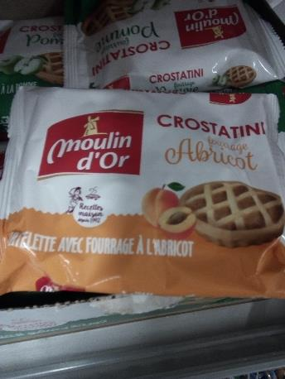
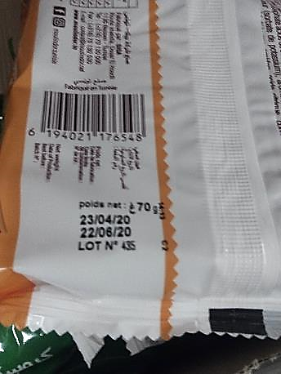
PLS: Exposition de 10 cake "Moulin d'or" périmés depuis le 22/06/2020.

Slide 7
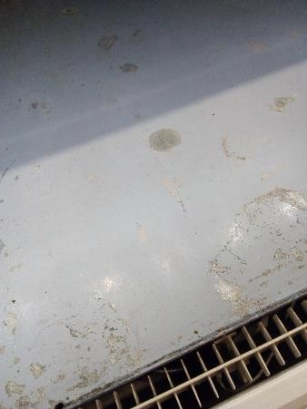
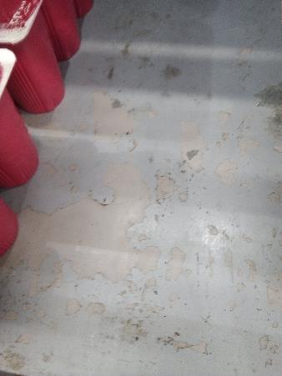
PLS: La peinture des étagères d'exposition des yaourts était écaillée.

Slide 8
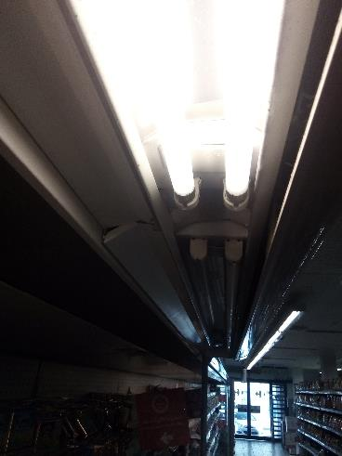
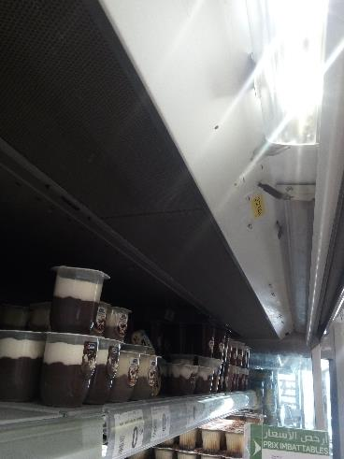
PLS: Deux lampes n'étaient pas fonctionnelles au niveau des meuble froids d'exposition des yaourts et fromages.

Slide 9
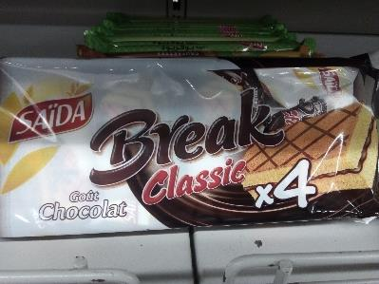
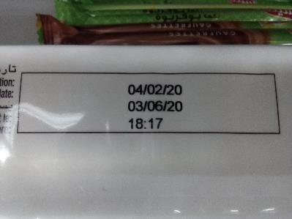
PGC: Présence d'un paquet de cake "Break au chocolat" périmé depuis le 03/06/2020.

Slide 10
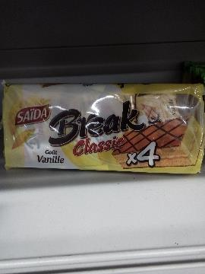
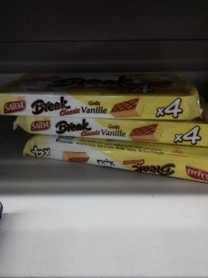
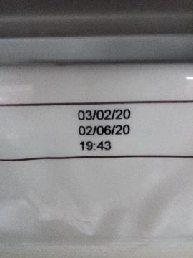
PGC: Exposition de 3 paquets de cake "Break vanille" périmés depuis le 02/06/2020.

Slide 11
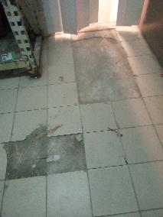
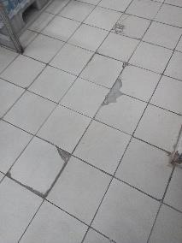
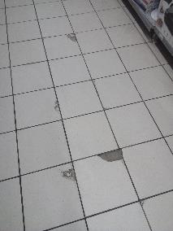
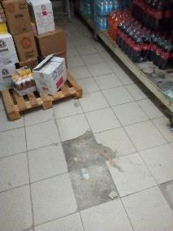
PGC: Le sol de la réserve liquide et celui de la surface de vente entre les rayons était fortement ébréché.

Slide 12
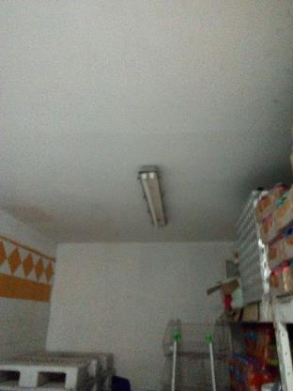
Réserve PGC: Présence d'une lampe non fonctionnelle dans la réserve liquide.

Slide 13
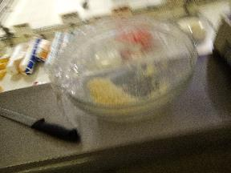
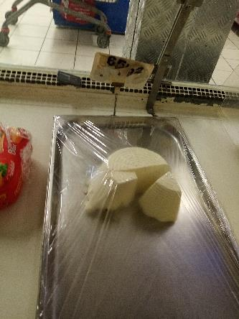
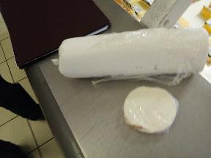
Charcuterie et fromage: Absence d'identification de plusieurs produits (Ricotta, Mozzarella, fromage râpé…)

Slide 14
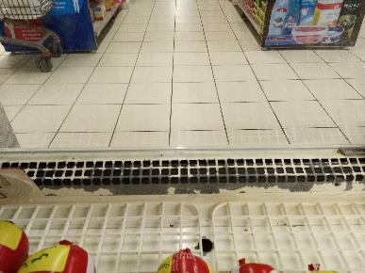
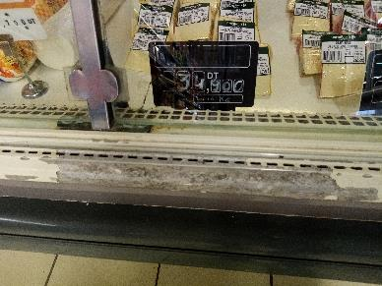
Charcuterie et fromage: Ecaillement du revêtement du meuble d’exposition.

Slide 15
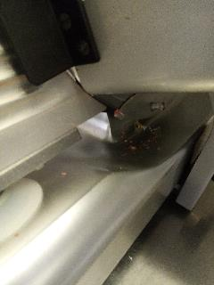
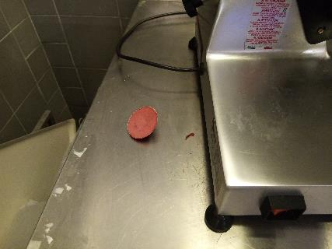
Charcuterie/fromage: Présence de restes de charcuterie au niveau de la trancheuse.
Présence de reste de boudin de salami à côté de la trancheuse

Slide 16
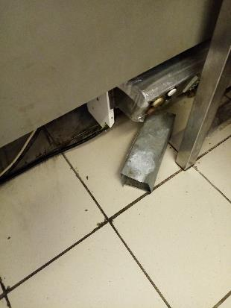
Charcuterie/fromage: présence d’un porte-appât non fixé au sol.

Slide 17
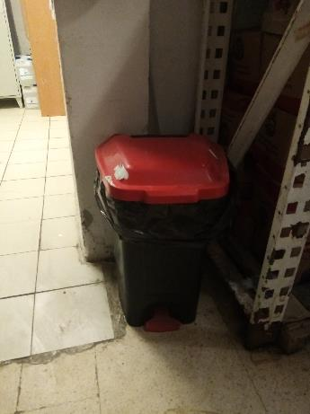
Vestiaires et sanitaires: La pédale poubelle des vestiaires et sanitaires hommes et femmes était rompue.

